Slide 1

IP: 192.168.178.1
Router
IP: 192.168.178.5
IP: 192.168.178.6
MySql Server
RPI 4
Kühlbox
ESP32
Boiler
ESP32
IP: 192.168.178.2
LAN
IP: 192.168.178.3
IP: 192.168.178.10
IP: 192.168.178.4
HDMI
Belegung
RPI4
Service PC
RPI 400
Kassen
RPI 4
HDMI
HDMI
USB
USB
Touch
Monitor
Monitor
Touch
Monitor
GPIO‘s
USB
USB
Interface
mit
Atmega32
Drucker
RPI
Pico
Analog-
Uhr
IP: 192.168.178.15
Kassen
Display
D-Uhr
Relais
RFID
A-Uhr
A-Uhr
Treiber
Analog-Uhr
ESP32
RFID

Slide 2
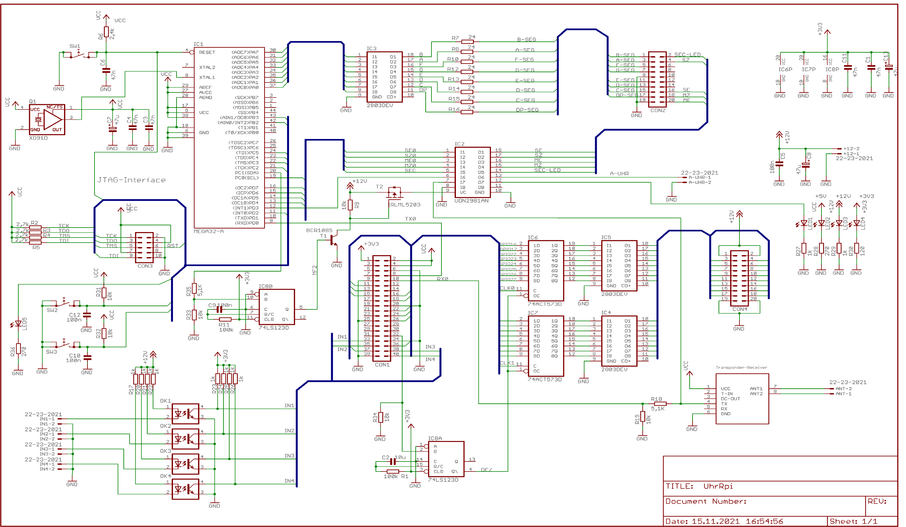
Digital-Uhr
Analog-Uhr
Analog-Uhr
Steurerung
Raspberry Con
GPIO‘s
Regner + Rollos
RFIID
4 Eingänge für z.B. Regensensor

Slide 3
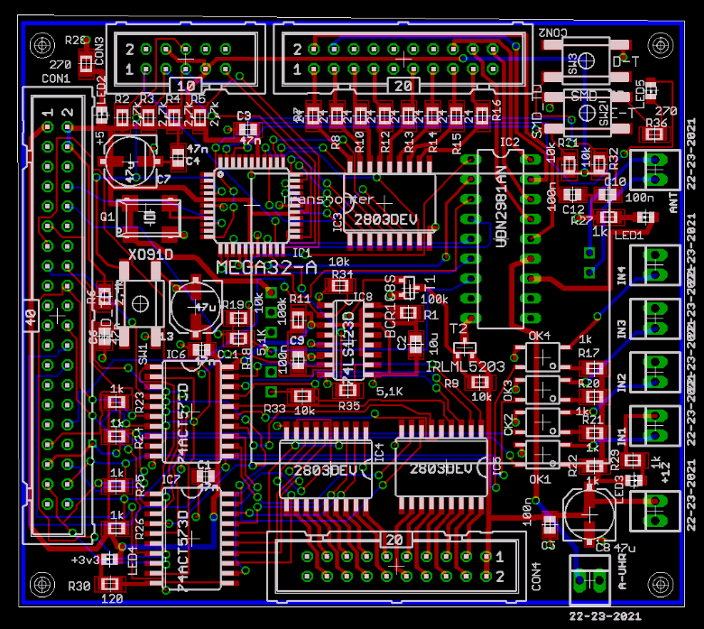
Program. MEGA32
Con Dig-Uhr
Taster Steuer. A-Uhr
RFID CON
RFID
Transponder
CON RPI
GPIO‘s
40 pol.
Inkl.
3.3V
5V
4 Eingänge z.B. Reg. Sens
+12V
CON Relais + Rollos
CON A-Uhr

Slide 4
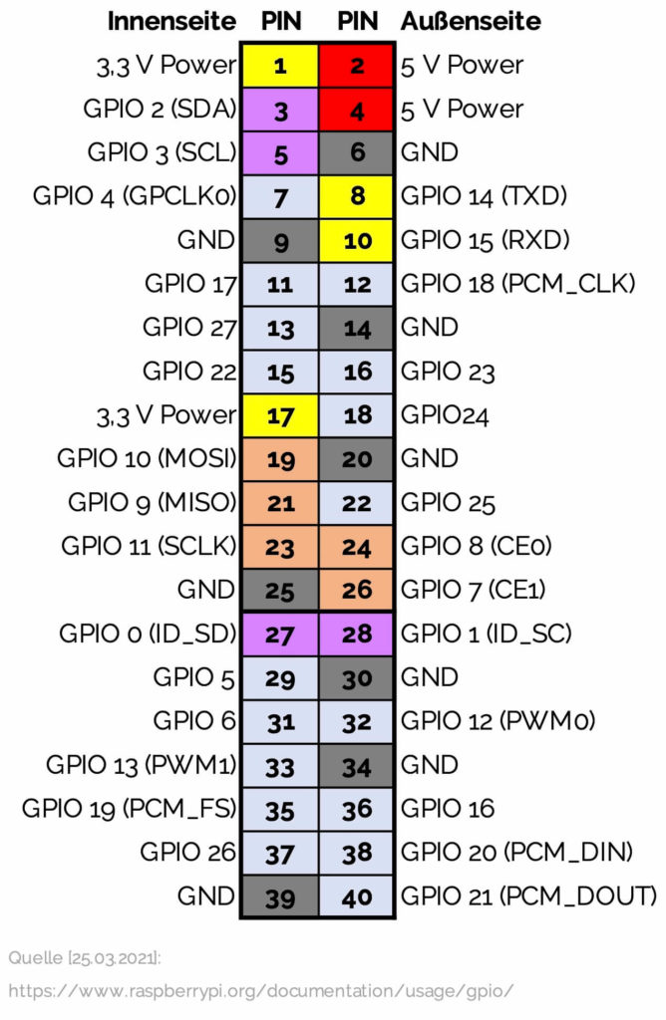
GPIO16
D0
GPIO17
D1
GPIO22
D2
GPIO23
D3
Daten und Clock
Für
Relaise und
Rollos
GPIO24
D4
GPIO25
D5
GPIO26
D6
GPIO27
D8
GPIO8
Clock0
GPIO7
Clock1
GPIO13
IN1
GPIO19
IN2
GPIO20
IN3
Eingänge
GPIO21
IN4
RXD
RXD
Zeit-Daten für Mega32
TXD
TXD
RFID-Daten für RPI
GPIO12
Trigger
Regner Sicherung

